Slide 1

Software-kwaliteit
En het testen ervan

Slide 2
Dagplanning
Ochtend
Afgelopen dagen?
Software-kwaliteit
vanuit code en requirements
Software testen
Tracing en unit testing
Middag
Verder met Project 3

Slide 3
Waaraan herken je kwaliteit?* *Concreter: wat maakte die ene collega beter dan die andere?

Slide 4
Welk plaatje typeert jouw codebase…

Slide 5
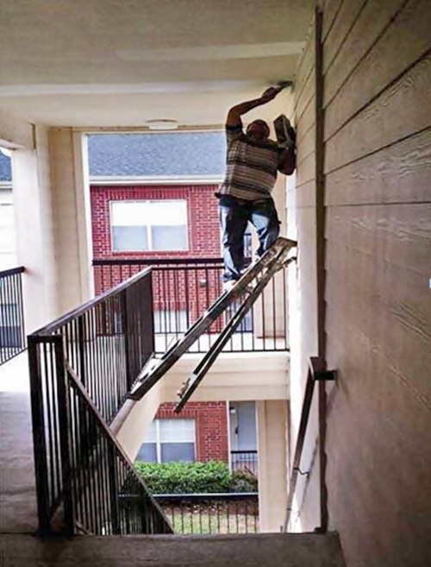
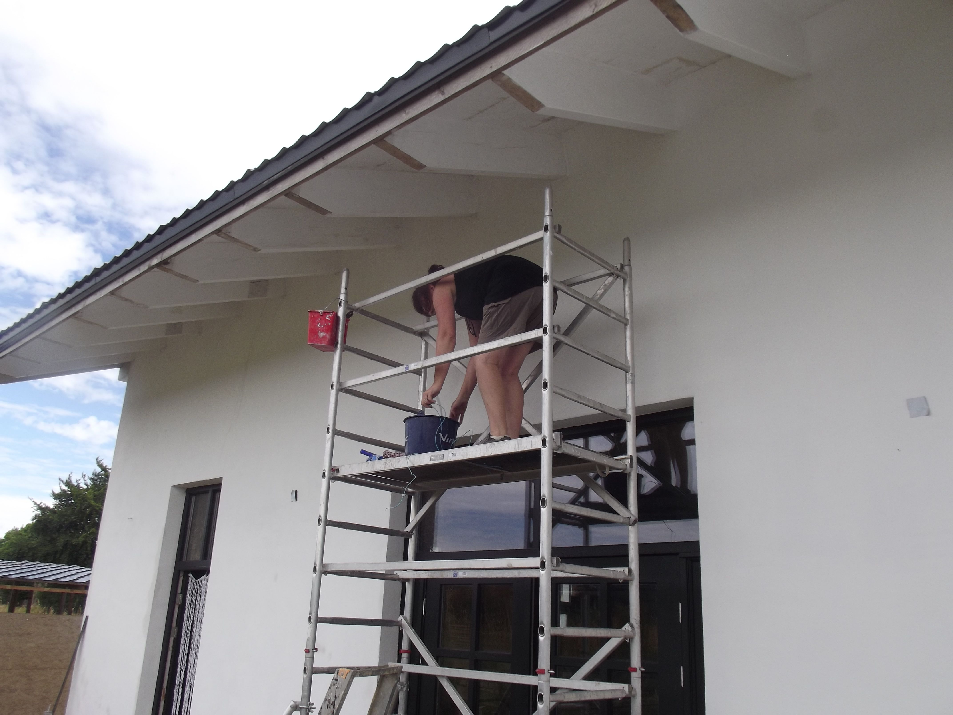

Slide 6
Software-kwaliteit programmeren* *Open je meest recente notebook of python file

Slide 7
✓ Heldere #comments
✓ Betekenisvolle namen functies & variabelen
✓ Structuur & conventies
✓ Kleine commits met heldere omschrijving

Slide 8
Heldere comments:
# Apply url-encoding (what)
url_encode(message)
# We need url-encoding
because our message may contain
illegal url characters (why)
url_encode(message)

Slide 9
✓ Heldere #comments
✓ Betekenisvolle namen functies & variabelen
✓ Structuur & conventies
✓ Kleine commits met heldere omschrijving

Slide 10
Betekenisvolle namen functies & variabelen:
i += 1
(behalve in een for loop als index)
(1) page_index += 1
(2) increment_page_index(p_idx)

Slide 11
✓ Heldere #comments
✓ Betekenisvolle namen functies & variabelen
✓ Structuur & conventies
✓ Kleine commits met heldere omschrijving

Slide 12
Structuur & conventies:
page_Module
Increment_pageIndex(Pidx)
PageModule
increment_page_index(p_idx)

Slide 13
✓ Heldere #comments
✓ Betekenisvolle namen functies & variabelen
✓ Structuur & conventies
✓ Kleine commits met heldere omschrijving

Slide 14
Kleine commits met heldere omschrijving:
Quick button fix
[This commit]
Changes the submit button color
from blue to orange

Slide 15
“Dead programs tell no lies” Tracing en asserts *The Pragmatic Programmer

Slide 16


Slide 17
Software-kwaliteit requirements

Slide 18
Requirements:
Functionele eisen
Niet-functionele eisen

Slide 19
Functioneel:
Wat moet het systeem kunnen?
Het systeem kan 10 appels per seconde scannen,
het systeem kan een afwijking herkennen met precisie X,
het systeem moet een viertal klasselabels genereren, …
*specifiek en dus meetbaar / verifieerbaar

Slide 20
Functioneel:
Happy flow
Alternative flow
Exceptional flow

Slide 21
Happy flow:
Beschrijft de applicatie flow
in het ideale geval
Voobeeld: de appel batch is precies 20 PNG afbeeldingen

Slide 22
Alternative flow:
Beschrijft de applicatie flow
in een afwijkend geval
Voobeeld: de appel batch is kleiner dan 20 PNG afbeeldingen

Slide 23
Exceptional flow:
Beschrijft de applicatie flow
in een uitzonderlijk geval
Voobeeld: de appel batch bevat een WebP afbeelding formaat

Slide 24
Niet-functioneel:
Usability, maintainability, security, scalability, deployablity, compliancy, …
De gebruiker heeft maximaal 2 mouse clicks nodig om een actie uit te voeren,
de codebase is gedocumenteerd volgens standaard X,
al het dataverkeer wordt versleuteld met AES encryptie, …
*specifiek en dus meetbaar / verifieerbaar

Slide 26
Software testen

Slide 27
Open ‘Testplan outline’ document

Slide 28
Unit testing ‘VAT’
Hoe testen we de
VAT berekening?

Slide 29


Slide 30
AlphaDev discovers faster sorting algorithms Bron: AlphaDev discovers faster sorting algorithms

Slide 31
Algoritme testing ‘sorting’
Hoe testen we het
sorting algoritme?

